Slide 1

Programación I
try-catch

Slide 2
try-catch
En Java, el bloque try-catch se utiliza para manejar excepciones. Una excepción es un evento que interrumpe el flujo normal de la ejecución de un programa. Las excepciones pueden ocurrir por diversas razones, como errores de entrada/salida, operaciones aritméticas inválidas, acceso a índices fuera de los límites de un array, entre otros.
El manejo de excepciones es crucial para escribir programas robustos y que puedan gestionar errores de manera adecuada.

Slide 3

¿Por qué se usa try-catch?
Robustez: Mejora la robustez del programa al permitir que el programa maneje errores de manera controlada en lugar de terminar abruptamente.
Mantenimiento: Facilita el mantenimiento del código al centralizar la lógica de manejo de errores.
Seguridad: Permite limpiar recursos (como archivos o conexiones de base de datos) de manera segura incluso cuando ocurre un error.
Experiencia del Usuario: Proporciona una mejor experiencia de usuario al manejar los errores de manera adecuada, mostrando mensajes de error amigables o intentando recuperarse del error.

Slide 4
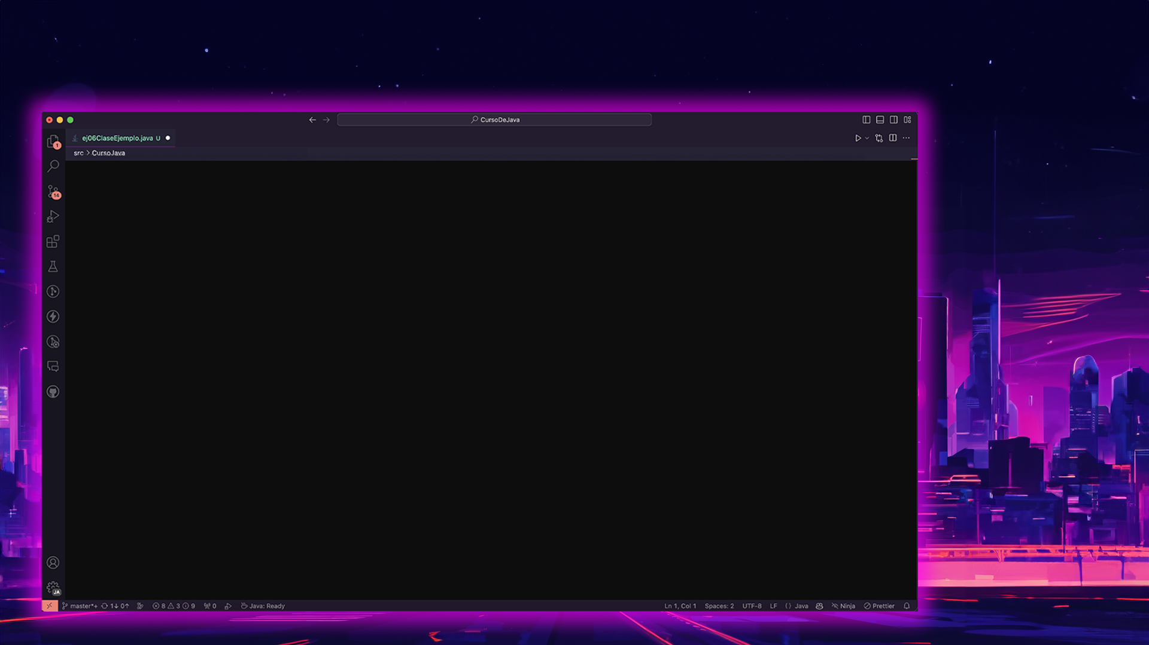
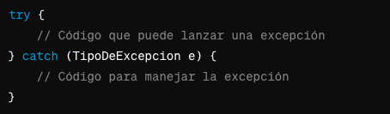
Estructura de try-catch

Slide 5
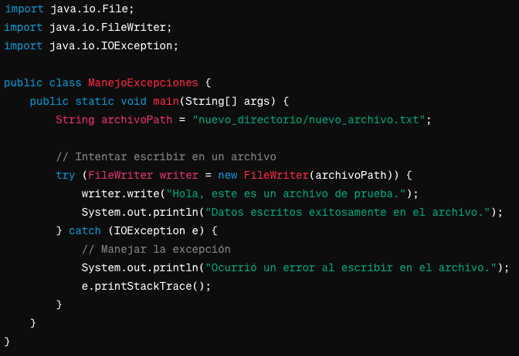
Manejo de Excepciones en Entrada/Salida
try: Intenta escribir datos en un archivo. FileWriter puede lanzar una excepción IOException si ocurre un error durante la escritura.
catch (IOException e): Captura la excepción IOException y permite al programa manejarla, en este caso, imprimiendo un mensaje de error y la traza de la excepción.

Slide 6
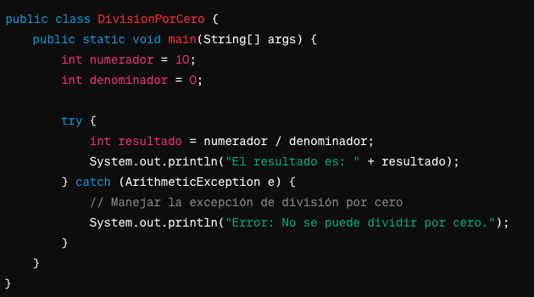
Excepciones en Operaciones Aritméticas
try: Intenta realizar una división. Dividir por cero lanzará una excepción ArithmeticException.
catch (ArithmeticException e): Captura la excepción ArithmeticException y maneja el error, en este caso, imprimiendo un mensaje de error específico.

Slide 7
Bloques finally
A veces, además de try y catch, se usa un bloque finally que se ejecuta siempre, independientemente de si se lanzó una excepción o no. Es útil para liberar recursos.

Slide 8
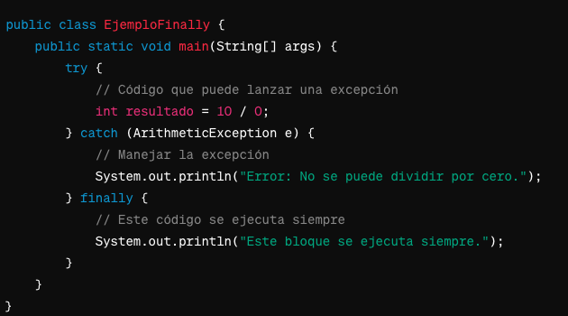
finally

